Slide 1
Valistus
HI4 (LOPS 2021)

Slide 2
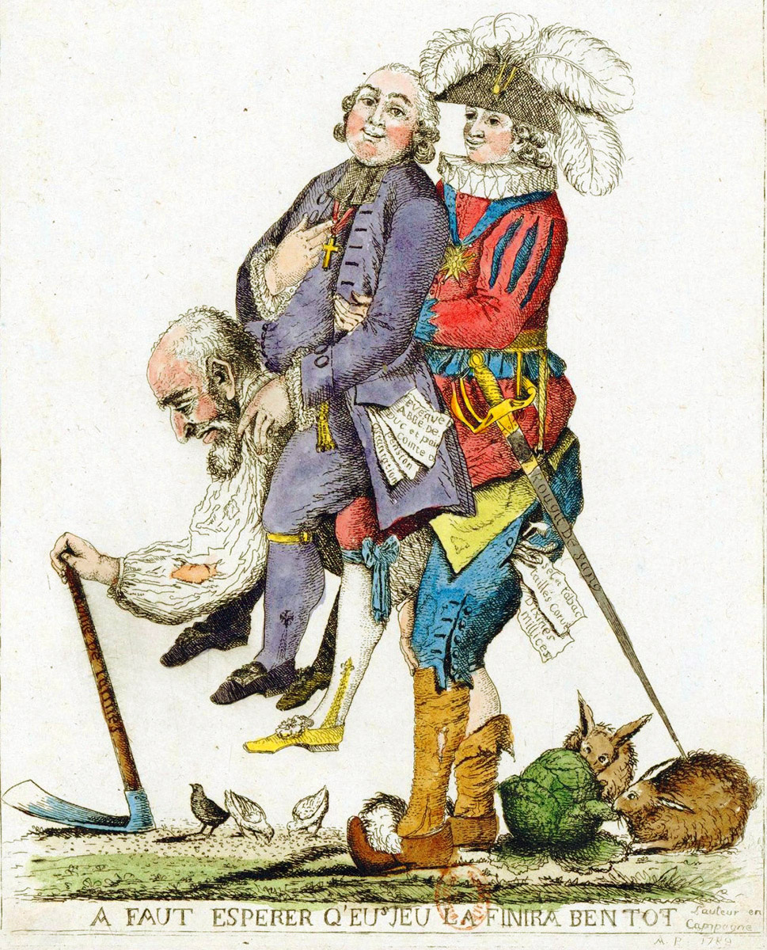
HI4 (LOPS 2021)
Valistuksen syntytausta
Lähde: Wikimedia Commons (PD)
Taustana valistuksen synnylle voidaan pitää 1600-luvun tieteellistä ja taloudellista kehitystä.
1700-luvulla maailmankaupan laajentuessa ja tutkimusmatkojen lisääntyessä eurooppalaisten tietämys muiden maanosien kulttuureista lisääntyi.
Eurooppalaiset oppivat tuntemaan eri tavoin järjestettyjä yhteiskuntia ja uskontoja, joka mahdollisti eurooppalaisen elämäntavan kriittisen tarkastelun.

Slide 3
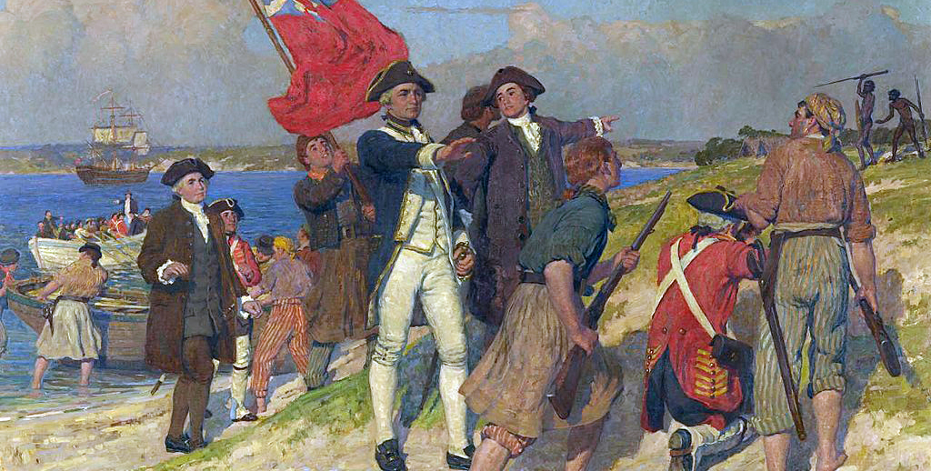
HI4 (LOPS 2021)
Lähde: Wikimedia Commons (PD)
Lähde: Wikimedia Commons (PD)
1700-luvulla maailmankaupan laajentuessa ja tutkimusmatkojen lisääntyessä eurooppalaisten tietämys muiden maanosien kulttuureista lisääntyi. Eurooppalaiset oppivat tuntemaan eri tavoin järjestettyjä yhteiskuntia ja uskontoja. Maalauksessa kapteeni Cook rantautuu Australian Botany Baylle Australiassa.

Slide 4
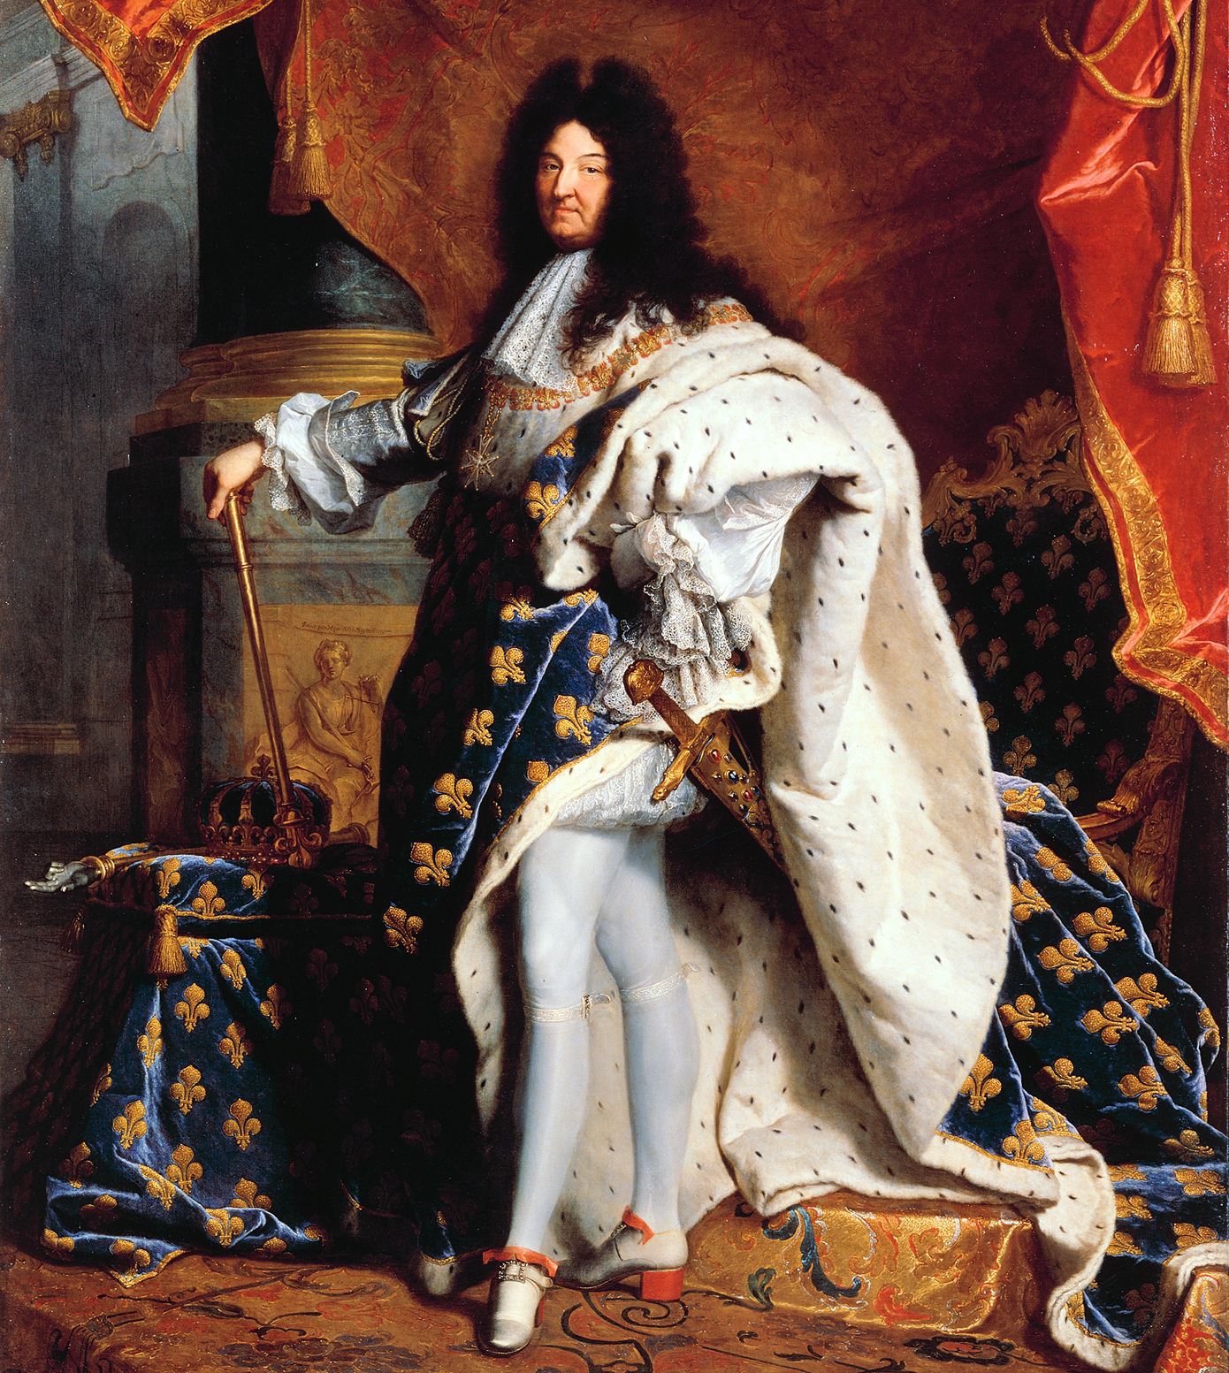
HI4 (LOPS 2021)
Valistuksen syntytausta
Lähde: Wikimedia Commons (PD)
Valistus oli älyllinen ja moraalinen uudistusliike 1700-luvun Euroopassa ja Pohjois-Amerikassa.
Valistus kritisoi itsevaltiutta ja yhteiskunnallisia epäkohtia.
Valistuksen päämääränä oli edistys ja ihmisjärjen vapauttaminen ennakkoluuloista ja taikauskosta.
Valistuksen kotimaana pidettiin Ranskaa, koska valta oli keskittynyt itsevaltiaalle kuninkaalle, jota vastustettiin.

Slide 5
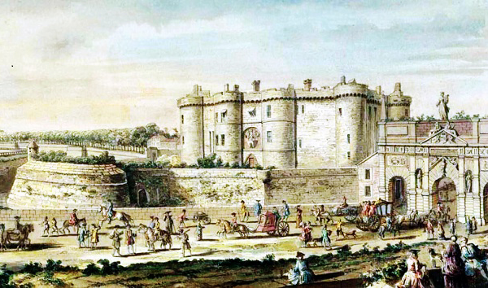
Bastiljin linnoitus itsevaltiuden symboli
HI4 (LOPS 2021)
Lähde: Wikimedia Commons (PD)
Ranskassa Ludvig XIV:n aikana Bastiljin vankilaan alettiin tuomita ihmisiä myös poliittisista syistä.
Bastiljiin joutumiseksi tarvittiin vain kuninkaan vangitsemismääräys ilman tuomioistuimen tuomiota.
Tämä teki linnoituksesta kansan silmissä itsevaltiaan kuninkaan mielivallan tunnuskuvan.
Lähde: Wikimedia Commons (PD)

Slide 6

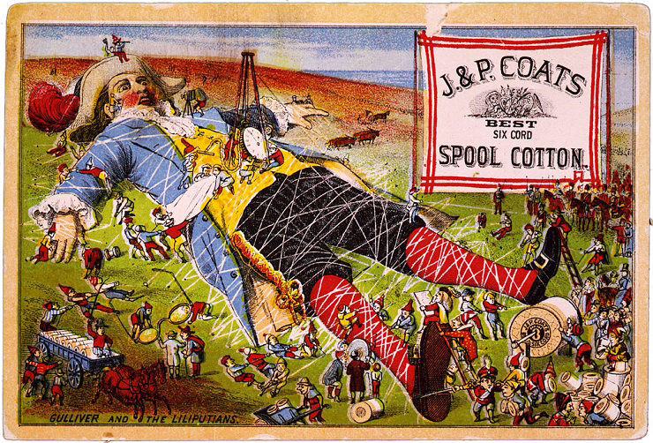
HI4 (LOPS 2021)
Gulliverin retket (1726)
– esimerkki poliittisesta satiirista
Kirjoittanut Jonathan Swift (1667–1745).
Kertomus merimiehestä, joka ajautuu mitä ihmeellisimpiin maihin.
Satiiri arvostelee oman aikansa hallitsijoita ja koko yhteiskuntaa.
Suunnattu aikuisille, mutta selkeän juonen ja mielikuvituksellisen kerronnan ansiosta siitä tuli suosittu lastenkirja.
Tyyliltään teos edustaa valistusajalle tyypillistä matkakirjallisuutta.

